Slide 1
Комплексное занятие по развитию речи, экспериментированию и художественному творчеству для детей старшего дошкольного возраста на тему "Волшебница-вода"
МАОУ ДОД д/с «Сказка» корпус «Искорка»
Воспитатель Любина И.П.

Slide 2
Программное содержание:
1. Уточнить признаки зимы, формировать эстетическое отношение к зимним явлениям.
2. Показать детям, в каком виде существует вода - эксперименты с водой, паром, льдом.
3.Упражнять в образовании однокоренных слов.
4. Развивать творческое воображение и закрепить навыки работы с акварелью, гуашью.

Slide 3
Предварительная работа:
Наблюдение на прогулке за зимними явлениями, чтение стихотворений, загадок,, рассматривание картинок о зиме, лепка снеговика на участке.
Материал для занятия .
Демонстрационный материал: таблица для рассказывания о временах года;
Для проведения опытов - мисочки, льдинки, снег, горячая вода, зеркальце.
Для рисования: гуашь, акварель, кисточки, салфетки.

Slide 4
ХОД ЗАНЯТИЯ:
Воспитатель вносит в группу таблицу, на которой изображены 3 сезона, кроме зимы.
Воспитатель: Как вы думаете, какого времени года не хватает на картинках?
Ответы детей.
Проводится упражнение на развитие логического мышления.
Воспитатель:
Как вы думаете, о каком времени года мы будем говорить? Назовите приметы зимы.

Slide 5
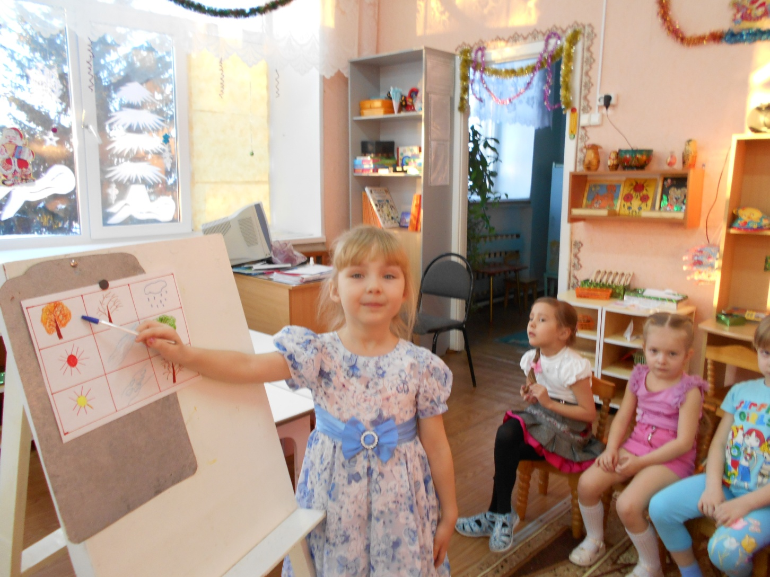
Это осень, лето и весна!

Slide 6
Дидактическая игра
Ответы детей.
Проводится дидактическая игра "Подскажи словечко".
Воспитатель:
Я прочту стихотворение-загадку, а вы добавите соответствующее слово:
Тихо, тихо, как во сне
Падает на землю : (снег)
С неба все скользят пушинки
Серебристые:(снежинки)

Slide 7
Дидактическая игра
На полянку, на лужок
Всё снижается: (снежок)
Вот веселье для ребят-
Все сильнее:(снегопад)
Все бегут вперегонки.
Все хотят играть в:(снежки)
Словно в белый пуховик
Нарядился :(снеговик)
Воспитатель:

Slide 8
Однокоренные слова
Какие слова вы отгадали в этих загадках? Повторите. Чем похожи все эти слова? Ответы детей.
Воспитатель:
Действительно, все эти слова похожи на одно слово - снег.
Что можно сказать о снеге? Какой он?
Ответы детей.
Воспитатель:

Slide 9
Эксперименты
Ответы детей.
Воспитатель:
Какую пользу приносит снег?
Ответы детей.
Воспитатель:
А теперь превратимся в волшебников и поэкспериментируем со снегом.
1. Снег - это вода.

Slide 10
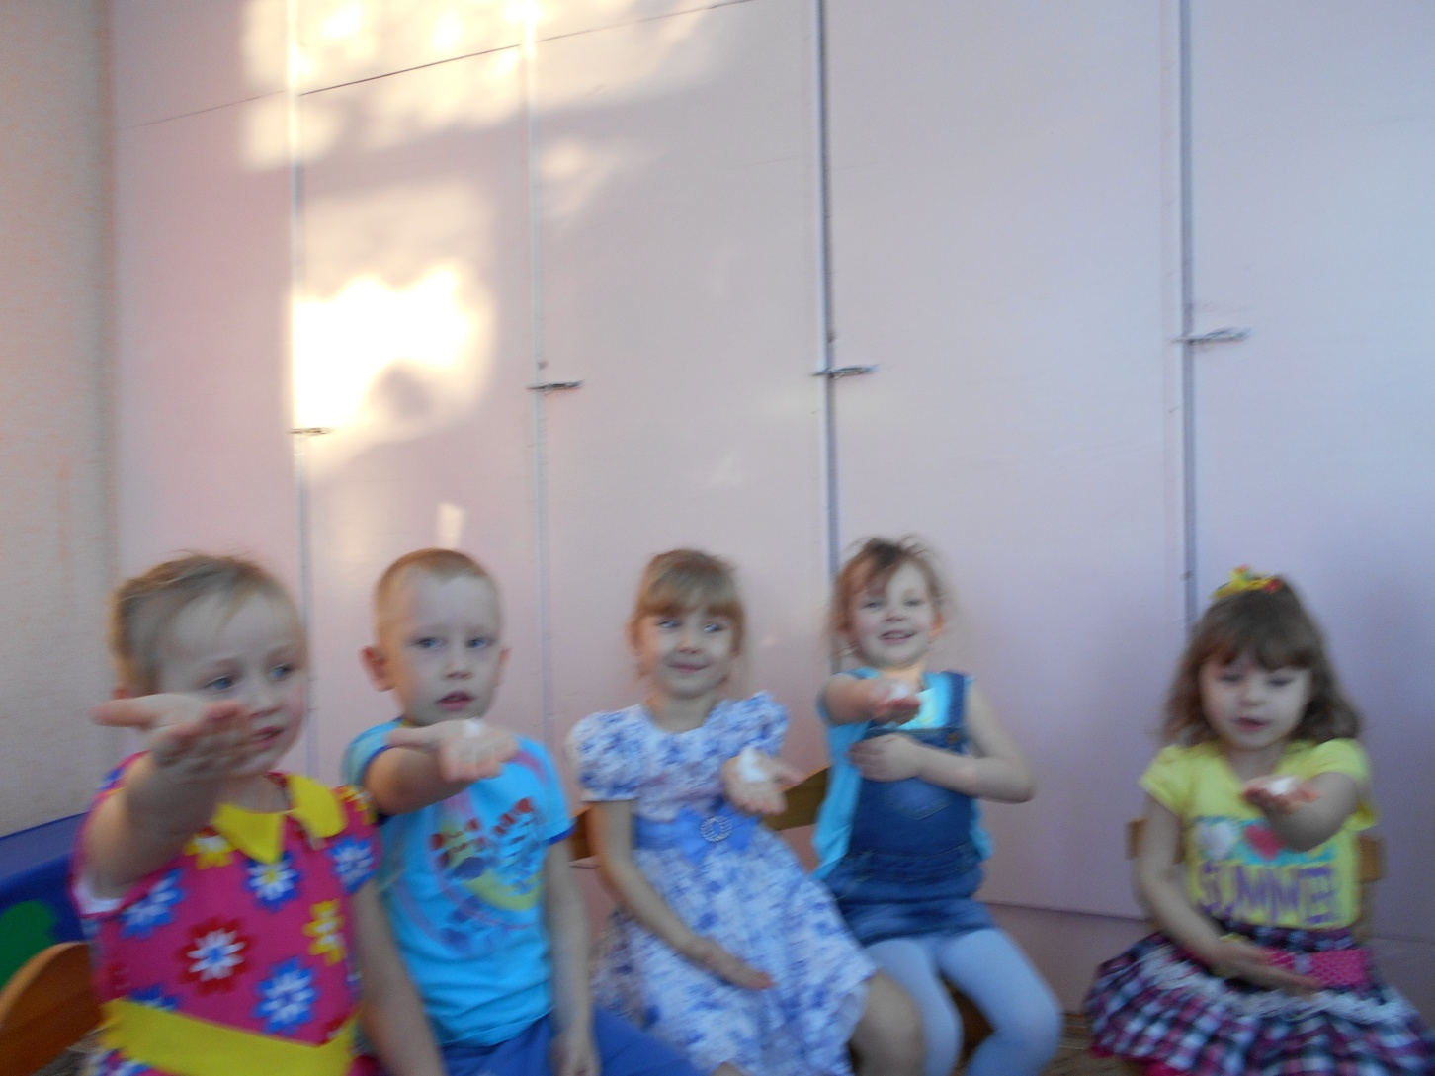
В помещение вносится снег. Дети кладут на ладошки снег и смотрят, что с ним происходит.

Slide 11
2. Лед - твердая вода.
Обратить внимание детей, как постепенно уменьшаются льдинки и во что они превращаются. Обратить внимание детей на время, за которое тают снег и лед (снег быстрее, лед медленнее). Выясняют, что легче - лед или вода, проведя опыты - опустить в воду лед и снег.

Slide 12
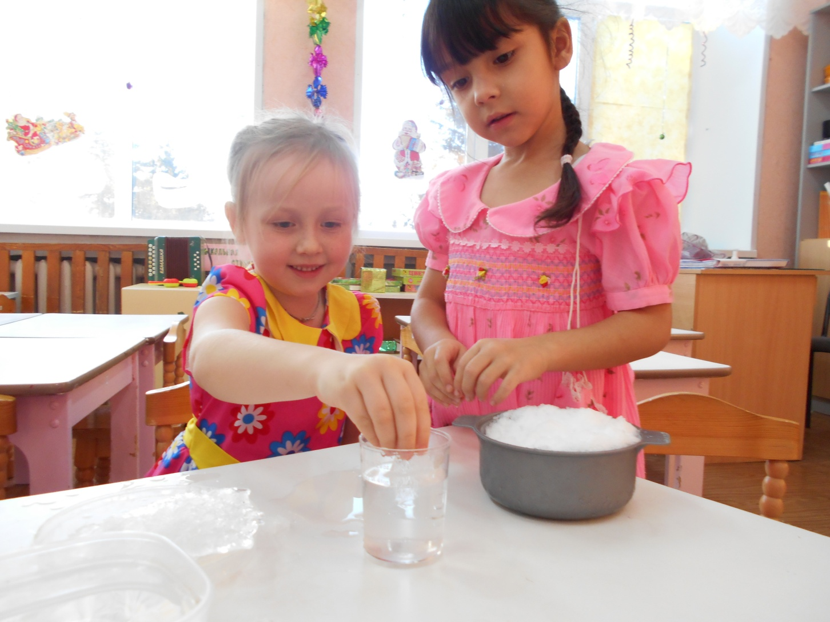
Лёд легче воды, потому что он плавает. А снег тяжелее воды, потому что он тонет.

Slide 13
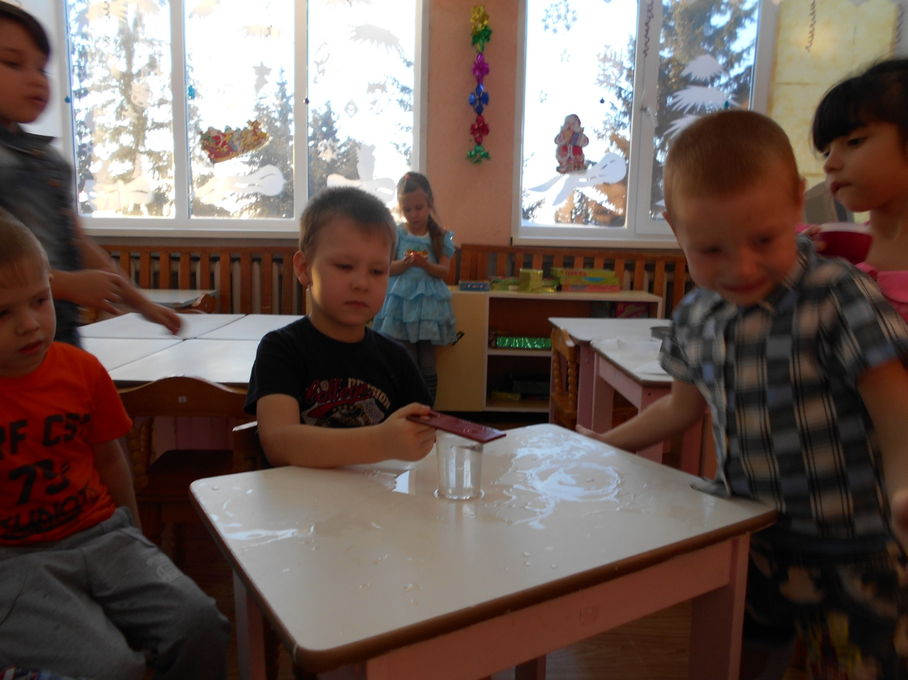
3. Пар - это тоже вода. Налить в стакан кипяток. Поместить над паром зеркальце, на котором образуются капельки воды.

Slide 14
Снег, лед и пар – это вода.
Посмотрите, сколько снега лежит на улице. Как вы думаете, как образовались сугробы?
Ответы детей.
Воспитатель:
А теперь представьте, что вы снежинки. На улице снегопад. Снежинки парят в воздухе, танцуют и, кружась, медленно опускаются на землю. Вот они опускаются все ниже-ниже и тихо ложатся на землю рядом друг с другом, друг на друга. Выпало так много снежинок, что образовался сугроб.
Дети танцуют и кружатся под спокойную классическую музыку. Собираются вместе и образуют "сугроб".

Slide 15
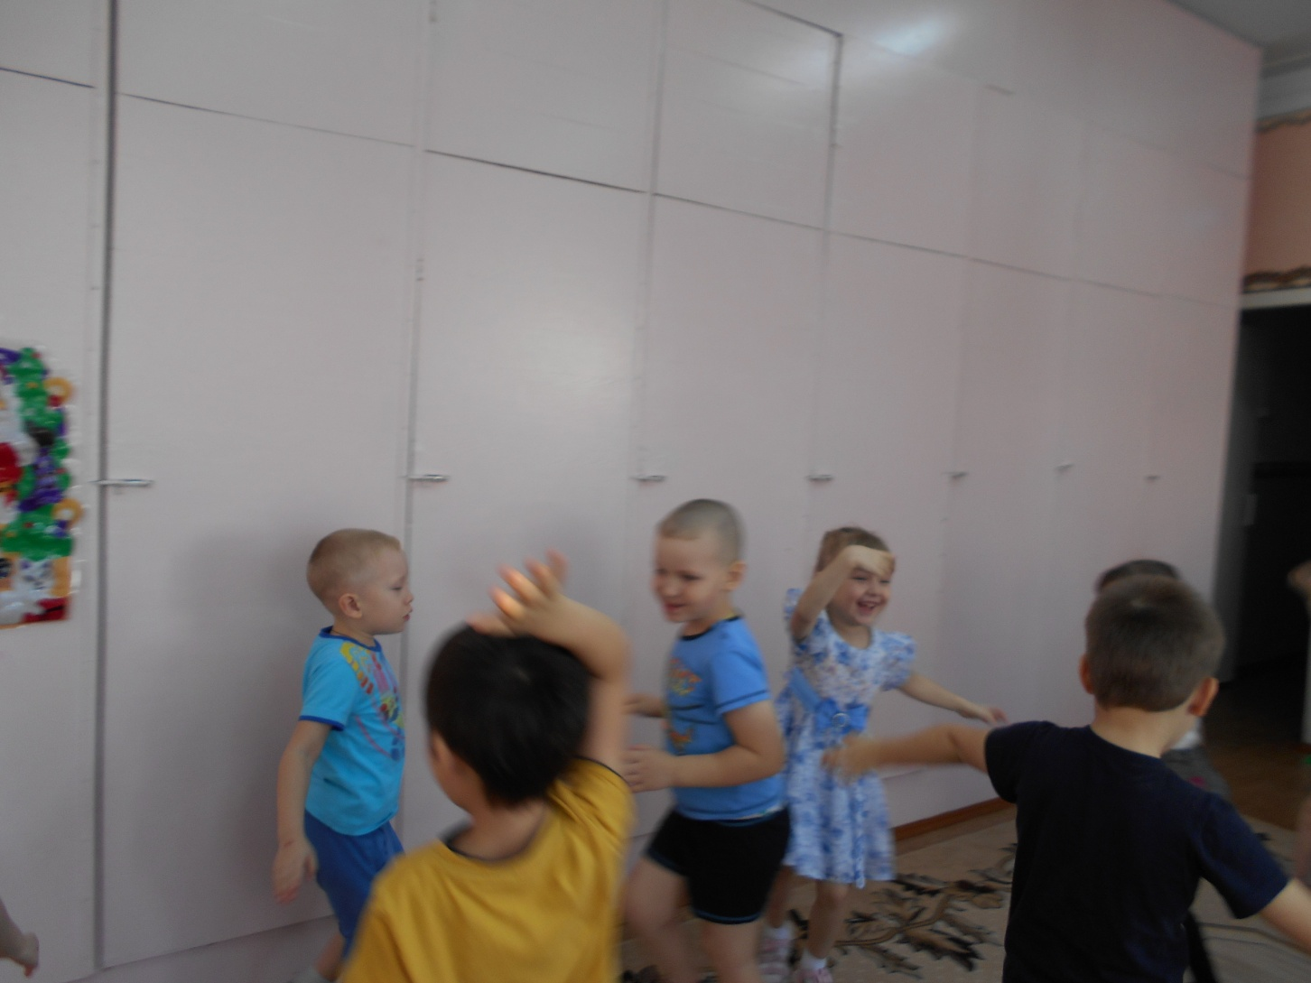
Собрались мы все в кружок, закружились как снежок.

Slide 16
Да, давайте нарисуем для наших снеговиков друзей, с которыми они хотят веселиться на празднике.
Дети рисуют акварелью снеговиков и их друзей.
Воспитатель:
Как вы думаете, какое теперь настроение у наших снеговичков?
А у вас какое настроение?
Ответы детей.
Воспитатель:
Если нашим снеговичкам у нас стало весело, значит мы с вами волшебники. Видите, как хорошо помогать кому-то, делать добрые дела. Всем вокруг становится весело и солнечно, поэтому будьте всегда такими отзывчивыми, добрыми и веселыми.

Slide 17
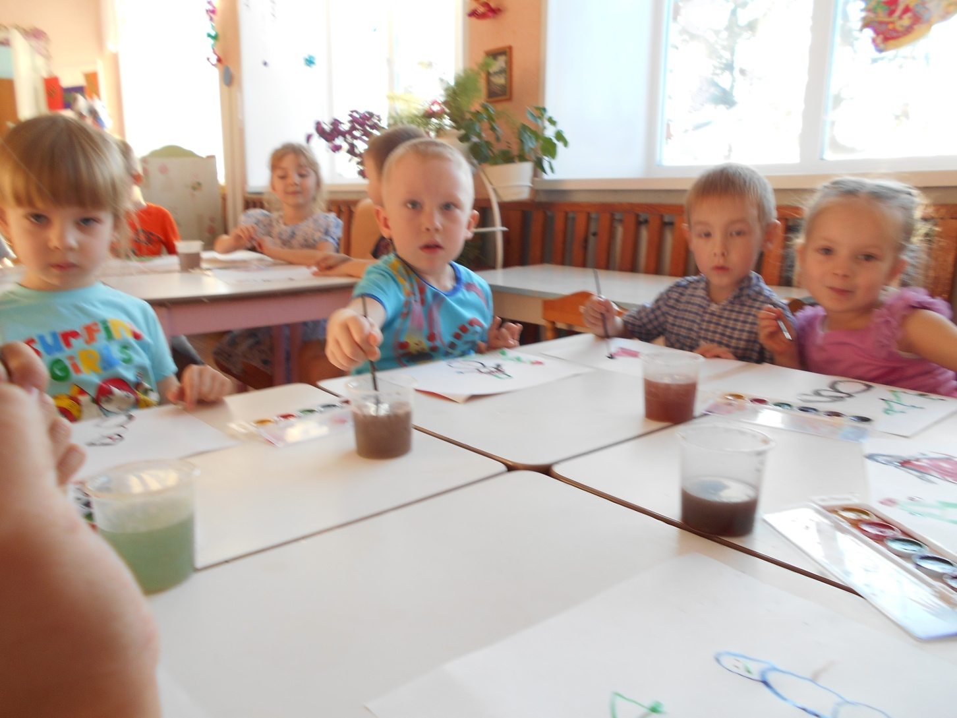
Нашим снеговикам весело, потому что они пришли на праздник с друзьями.

